Slide 1
АО «ХОЛДИНГОВАЯ КОМПАНИЯ «АК БАРС»
ИТОГИ РАБОТЫ ЗА 2020 ГОД
ПЛАН РАБОТЫ НА 2021 ГОД
АО «СУДОСТРОИТЕЛЬНАЯ КОРПОРАЦИЯ «АК БАРС»

Slide 2
АО «СУДОСТРОИТЕЛЬНАЯ КОРПОРАЦИЯ «АК БАРС»
СОЗДАННОЕ ПО ИНИЦИАТИВЕ АО «ХОЛДИНГОВАЯ КОМПАНИЯ «АК БАРС» ПРИ ПОДДЕРЖКЕ ПРЕЗИДЕНТА РЕСПУБЛИКИ ТАТАРСТАН РУСТАМА МИННИХАНОВА,
ОБЪЕДИНИЛО ПРОМЫШЛЕННЫЕ ПРЕДПРИЯТИЯ И ОРГАНИЗАЦИИ С ЧИСЛЕННОСТЬЮ БОЛЕЕ 10 ТЫС ЧЕЛОВЕК
РЕГИОНЫ ПРИСУТСТВИЯ:
РЕСПУБЛИКА ТАТАРСТАН
РЕСПУБЛИКА КРЫМ
МЕЖДУНАРОДНАЯ
АКТИВНОСТЬ
13
ПРЕДПРИЯТИЙ И
ОРГАНИЗАЦИЙ:
5
ПРЕДПРИЯТИЙ И
ОРГАНИЗАЦИЙ
РАЗВИВАЕМ
МЕЖДУНАРОДНЫЕ ОТНОШЕНИЕ
СО СТРАНАМИ, ТАКИМИ КАК:
ОСНОВНЫЕ ПРЕДПРИЯТИЯ:
АО «ЗЕЛЕНОДОЛЬСКИЙ ЗАВОД ИМЕНИ А.М.ГОРЬКОГО»
АО «ЗЕЛЕНОДОЛЬСКОЕ ПРОЕКТНО-КОНСТРУКТОРСКОЕ БЮРО»
ОАО КАЗАНСКИЙ ЗАВОД «ЭЛЕКТРОПРИБОР»
ООО «АК БАРС МЕТАЛЛ»
ООО «АДРИАВИНЧЗЕЛЕНОДОЛЬСК»
и другие
ОСНОВНЫЕ ПРЕДПРИЯТИЯ:
СУДОСТРОИТЕЛЬНЫЙ ЗАВОД «ЗАЛИВ»
ООО «ЦЕНТР СУДОСТРЕМОНТА «ЮГ»
ООО «ЭРА «ЮГ»
ВЬЕТНАМ
ЕГИПЕТ
ТУРКМЕНИСТАН
ГЕРМАНИЯ
АНГОЛА
ТАЙЛАНД
КОНГО
ОСНОВНАЯ МИССИЯ КОРПОРАЦИИ – ОБЪЕДИНЕНИЕ И РАЗВИТИЕ КОМПАНИЙ ДЛЯ ИХ ДАЛЬНЕЙШЕГО РОСТА С ПОВЫШЕНИЕМ УДОВЛЕТВОРЕННОСТИ ПОТРЕБИТЕЛЕЙ КАЧЕСТВОМ ПРОЕКТИРОВАНИЯ И ПРОИЗВОДСТВА ПРОДУКЦИИ, ОБЕСПЕЧЕНИЕМ ЗАНЯТОСТИ ПЕРСОНАЛА, РОСТОМ ПРИБЫЛЬНОСТИ ПРЕДПРИЯТИЙ И СОЦИАЛЬНОЙ ПОДДЕРЖКИ РЕГИОНОВ ПРИСУТСТВИЯ
НАПРАВЛЕНИЯ ДЕЯТЕЛЬНОСТИ:
СУДОСТРОЕНИЕ
ПРИБОРОСТРОЕНИЕ
ПРОЕКТИРОВАНИЕ
КРУПНОГАБАРИТНЫЕ
МЕТАЛЛОКОНСТРУКЦИИ
МАШИНОСТРОЕНИЕ
МЕТАЛЛУРГИЯ
СУДОРЕМОНТ
ЭЛЕКТРОМОНТАЖ
ОБУЧЕНИЕ
30,0 млрд. руб.
18
ВЫРУЧКА
ЧИСЛЕННОСТЬ РАБОТАЮЩИХ
ПРЕДПРИЯТИЙ И
ОРГАНИЗАЦИЙ
10 тыс.чел.

Slide 3
РЕЗУЛЬТАТЫ РАБОТЫ
АО «СУДОСТРОИТЕЛЬНАЯ КОРПОРАЦИЯ «АК БАРС» ЗА 2020 ГОД
НЕ СМОТРЯ НА ДЕЙСТВУЮЩИЕ МЕЖДУНАРОДНЫЕ САНКЦИИ И ОГРАНИЧЕНИЯ, ОБУСЛОВЛЕННЫЕ ПАНДЕМИЕЙ КОРОНОВИРУСА, ПАРАЛИЗОВАВШЕЙ ЭКОНОМИКУ ВСЕГО МИРА,
В 2020-М ГОДУ ГРУППА КОМПАНИЙ «АК БАРС» ВЫПОЛНИЛА БЮДЖЕТНЫЕ ПОКАЗАТЕЛИ НА 100%, СОХРАНИВ ШТАТ И УВЕЛИЧИВ ЗАРАБОТНУЮ ПЛАТУ.
ОБЩИЙ ОБЪЕМ ПРОИЗВОДСТВА ПО ИТОГАМ РАБОТЫ
В 2020 ГОДУ 30,4 млрд. рублей,
темп роста к 2019 году 100%
СРЕДНЕМЕСЯЧНАЯ ВЫРАБОТКА НА 1 РАБОТАЮЩЕГО
в товарном выпуске по итогам 2020 года составляет
244 тыс. руб., темп роста к 2019 году 103%
СРЕДНЕСПИСОЧНАЯ ЧИСЛЕННОСТЬ ПЕРСОНАЛА
в целом по корпорации за 2020 год
составляет 10,4 тыс. чел., темп роста к 2019 году 100%
СРЕДНЕМЕСЯЧНАЯ ЗАРАБОТНАЯ ПЛАТА ПЕРСОНАЛА
по итогам 2020 года составляет 41,6 тыс. руб.,
темп роста к 2019 году 105%
ДОЛЯ СОБСТВЕННЫХ РАБОТ В 2020 ГОДУ СОСТАВЛЯЕТ 11%,
темп роста к 2019 году 122%
УДЕЛЬНОЕ ЗНАЧЕНИЕ ВЫПУСКАЕМОЙ ПРОДУКЦИИ, %
Наименование | 2019 г.,% | 2020 г.,% | темп роста , %
ГОСУДАРСТВЕННЫЙ ЗАКАЗЧИК | 81 | 80 | 99
ГРАЖДАНСКАЯ ПРОДУКЦИЯ | 19 | 20 | 105
СТРАХОВЫЕ ВЗНОСЫ
ФЕДЕРАЛЬНЫЙ БЮДЖЕТ
РЕГИОНАЛЬНЫЙ БЮДЖЕТ
МЕСТНЫЙ БЮДЖЕТ

Slide 4
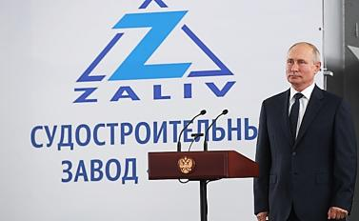
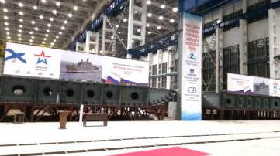
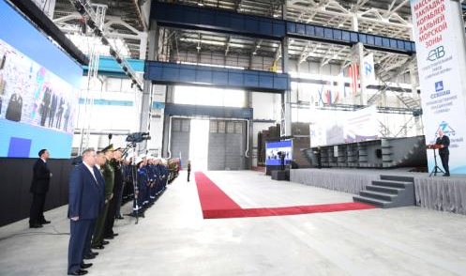
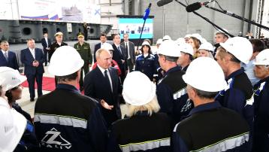
ЗНАЧИМЫЕ СОБЫТИЯ 2020 ГОДА
В мае 2020 года подписан контракт на строительство двух кораблей дальней морской зоны. Головным исполнителем проекта является Зеленодольское ПКБ, соисполнитель - Судостроительный завод «Залив». Закладка секций кораблей состоялась в 20 июля 2020 года с участием Президента Российской Федерации Владимира Владимировича Путина.
В ХОДЕ СТРОИТЕЛЬСТВА ДАННЫХ КОРАБЛЕЙ ПЛАНИРУЕТСЯ ПРИВЛЕЧЬ ПРОИЗВОДСТВЕННЫЕ И КАДРОВЫЕ МОЩНОСТИ АО «ЗЕЛЕНОДОЛЬСКИЙ ЗАВОД ИМЕНИ А.М. ГОРЬКОГО».
КОРАБЛИ ПОДОБНОГО КЛАССА РАНЕЕ НИ В СССР, НИ В РОССИИ НЕ СТРОИЛИСЬ.

Slide 5
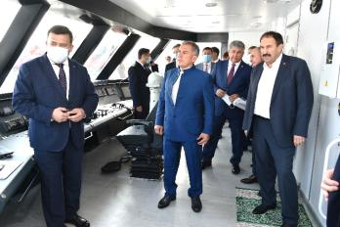
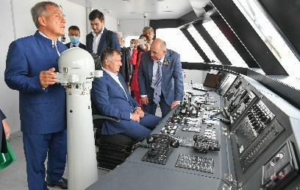
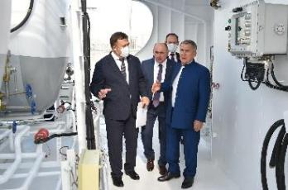
ЗНАЧИМЫЕ СОБЫТИЯ 2020 ГОДА
В максимально короткие сроки завершено строительство пассажирского судна на сжиженном природном газе проекта «Чайка». Судно спроектированно АО «Зеленодольское ПКБ», заложено 27 февраля на стапелях АО «Зеленодольский завод имени А.М.Горького», спущено на воду 07 августа, 30 августа состоялась торжественная церемония отправки «Чайки» в первый рейс.
ПРОЕКТ БЫЛ РЕАЛИЗОВАН ПРИ ПОДДЕРЖКЕ ПРАВИТЕЛЬСТВА РОССИЙСКОЙ ФЕДЕРАЦИИ, РУКОВОДСТВА РЕСПУБЛИКИ ТАТАРСТАН И ЛИЧНО ПРЕЗИДЕНТА РУСТАМА МИННИХАНОВА.
ИННОВАЦИОННЫЙ ПРОЕКТ, НЕ ИМЕЮЩИЙ АНАЛОГОВ В РЕЧНОМ ПАССАЖИРСКОМ ФЛОТЕ РОССИИ

Slide 6
ПЛАНИРУЕМЫЕ МЕРОПРИЯТИЯ НА 2021 ГОД
МАРКЕТИНГ
ПРОДАЖИ
СТРАТЕГИЯ
ДИВЕРСИФИКАЦИЯ ПОРТФЕЛЯ ЗАКАЗОВ;
РАСШИРЕНИЕ ГЕОГРАФИИ ПРИСУТСТВИЯ, В Т.Ч. ЭКСПОРТ;
ВЗАИМОДЕЙСТВИЕ И КООПЕРАЦИЯ С ОТЕЧЕСТВЕННЫМИ И ИНОСТРАННЫМИ ПАРТНЁРАМИ (РАЗВИТИЕ СОТРУДНИЧЕСТВА С АРАБСКОЙ РЕСПУБЛИКОЙ ЕГИПЕТ);
УВЕЛИЧЕНИЕ ОБЪЕМОВ РЕАЛИЗАЦИИ ПРОДУКЦИИ;
РАБОТА НА ФЕДЕРАЛЬНОМ УРОВНЕ В РАМКАХ ПОЛУЧЕНИЯ ЛЬГОТНОГО СУБСИДИРОВАНИЯ ПОТЕНЦИАЛЬНЫХ ЗАКАЗЧИКОВ;
СИСТЕМНАЯ РАБОТА ПО СНИЖЕНИЮ СЕБЕСТОИМОСТИ ВЫПУСКАЕМОЙ ПРОДУКЦИИ;
НАРАЩИВАНИЕ ДОЛИ СОБСТВЕННОГО ПРОИЗВОДСТВА В КОРАБЛЕСТРОЕНИИ;
ОСВОЕНИЕ НОВЫХ ВИДОВ ПРОДУКЦИИ (ЭЛЕКТРОЩИТОВОЕ ОБОРУДОВАНИЕ, ДОРОЖНЫЕ ОГРАЖДЕНИЯ) И УСЛУГ (ПРОИЗВОДСТВЕННЫЙ АУТСОРСИНГ, ГРУЗОПЕРЕВОЗКИ);
МОДЕРНИЗАЦИЯ ПРОИЗВОДСТВЕННЫХ МОЩНОСТЕЙ В РАМКАХ ПОДГОТОВКИ К ПРОИЗВОДСТВУ КРУПНОТОННАЖНЫХ КОРАБЛЕЙ И СУДОВ
РОСТ ОБЪЕМОВ ПРОИЗВОДСТВА ВЫПУСКАЕМОЙ ПРЕДПРИЯТИЯМИ ПРОДУКЦИИ В 2021 ГОДУ К 2020 ГОДУ – 154 %
ВЫСОКИЙ ТЕМП РОСТА ОБЪЯСНЯЕТСЯ:
УВЕЛИЧЕНИЕМ ОБЪЕМОВ ПРОИЗВОДСТВА ВНОВЬ СОЗДАННЫХ ПРЕДПРИЯТИЙ: ВЫПОЛНЕНИЕ ЭЛЕКТРОМОНТАЖНЫХ РАБОТ - РОСТ В 2,7 РАЗА; ВЫПОЛНЕНИЕ СУДОРЕМОНТНЫХ РАБОТ – РОСТ В 2 РАЗА ;
НАЧАЛОМ СТРОИТЕЛЬСТВА ПЕРВОЙ ЕДИНИЦЫ СУДНА ДАЛЬНЕЙ МОРСКОЙ ЗОНЫ НА ПП – РОСТ В 6 РАЗ;
РАЗРАБОТКОЙ РКД ПО ПРОЕКТУ СУДОВ ДАЛЬНЕЙ МОРСКОЙ ЗОНЫ ЗПКБ - РОСТ В 4,3 РАЗА;
ВЫПОЛНЕНИЕМ РАБОТ ПО СТРОИТЕЛЬСТВУ МЕТАЛЛОКОНСТРУКЦИЙ ДЛЯ АМУРСКОГО ГАЗОХИМИЧЕСКОГО КОМПЛЕКСА (НИПИГАЗ) –
РОСТ В 2 РАЗА;
ПРОДОЛЖЕНИЕ СТРОИТЕЛЬСТВА СЕРИЙНЫХ ЗАКАЗОВ (ТЕМП РОСТА – 100 %)
ТЕПМ РОСТА
В 2021 Г. К 2018 Г.
ОБЪЕМЫ ПРОИЗВОДСТВА - 131%
СРЕДНЕСПИСОЧНАЯ ЧИСЛЕННОСТЬ - 103%
СРЕДНЯЯ ЗАРАБОТНАЯ ПЛАТА – 119 %
СРЕДНЕМЕСЯЧНАЯ ВЫРОАБОТКА
НА 1 РАБОТАЮЩЕГО В ТОВАРНОМ ВЫПУСКЕ – 127%

Slide 7
МЫ ПРЕДЛАГАЕМ:
ПРОВОДИТЬ АКТИВНУЮ РАБОТУ С РЕГИОНАМИ РОССИЙСКОЙ ФЕДЕРАЦИИ ПО ВОЗМОЖНОМУ СОТРУДНИЧЕСТВУ, ПРОВОДИТЬ ПРЕЗЕНТАЦИИ ВЫПУСКАЕМОЙ ПРОДУКЦИИ ДЛЯ РЕГИОНОВ РФ,
ПОДПИСЫВАТЬ ПРОТОКОЛЫ ИЛИ СОГЛАШЕНИЯ О НАМЕРЕНИЯХ;
КООПЕРАЦИЮ С ПРЕДПРИЯТИЯМИ РТ В РАМКАХ СОЗДАНИЯ НОВЫХ ПРОИЗВОДСТВ,
С РАЗМЕЩЕНИЕМ ИХ НА ПРОИЗВОДСТВЕННЫХ ПЛОЩАДКАХ ПРЕДПРИЯТИЙ КОРПОРАЦИИ,
С ВОЗМОЖНОСТЬЮ ПРИМЕНЕНИЯ НАЛОГОВЫХ ПРЕФЕРЕНЦИЙ (ТОСЭР ЗЕЛЕНОДОЛЬСК И
СЭЗ РЕСПУБЛИКИ КРЫМ);
СОДЕЙСТВОВАТЬ В РАБОТЕ С ГОСЗАКАЗЧИКОМ ПО ФИНАНСИРОВАНИЮ
(С 2018 ГОДА ФИНАНСИРОВАНИЕ НЕ СТАБИЛЬНО, ЧТО ПРИВОДИТ К БОЛЬШОМУ КАССОВОМУ РАЗРЫВУ И СРЫВУ СРОКОВ СДАЧИ ЗАКАЗОВ);
ПРИНИМАТЬ АКТИВНОЕ УЧАСТИЕ В РЕАЛИЗАЦИИ НАЦИОНАЛЬНЫХ ПРОЕКТОВ
РОССИЙСКОЙ ФЕДЕРАЦИИ;
ПОДДЕРЖАТЬ ИНИЦИАТИВУ КОРПОРАЦИИ О СОЗДАНИИ РЕСУРСНОГО ЦЕНТРА ПО СУДОСТРОЕНИЮ
В Г. ЗЕЛЕНОДОЛЬСКЕ

Slide 8
АО «СУДОСТРОИТЕЛЬНАЯ КОРПОРАЦИЯ «АК БАРС»
СЕГОДНЯ КОРПОРАЦИЯ ПРОВОДИТ РАБОТУ ПО МОДЕРНИЗАЦИИ ПРЕДПРИЯТИЙ,
ПРИНЯТА ПРОГРАММА РАЗВИТИЯ НА 2020-2027 Г.Г. НА СУММУ 9,2 МЛРД.РУБ.
(В Т.Ч. НА 2021 ГОД – 2,7 МЛРД.РУБ.),
ВЕДЕТСЯ АКТИВНАЯ РАБОТА ПО НАБОРУ ЧИСЛЕННОСТИ ПОД ОБЪЕМЫ ПРОИЗВОДСТВА С УВЕЛИЧЕНИЕМ СОБСТВЕННОГО ПРОИЗВОДСТВЕННОГО ПЕРСОНАЛА В 2021 ГОДУ НА 1 400 ЧЕЛОВЕК.
РАБОТА КОРПОРПОРАЦИИ НАПРАВЛЕНА
НА СОЗИДАНИЕ, РАЗВИТИЕ И СОЗДАНИЕ НОВЫХ РАБОЧИХ МЕСТ
СПАСИБО ЗА ВНИМАНИЕ!

